Slide 1
«Местоимение»
Автор: Манаева Г.А., учитель начальных классов.
Презентация к уроку окружающего мира в 4 классе (10-11 лет).

Slide 2
«Океан бездонный, океан бескрайний,
Безвоздушный, тёмный и необычайный,
В нём живут Вселенные,
звёзды и кометы,
Есть и обитаемые,
может быть планеты».

Slide 3
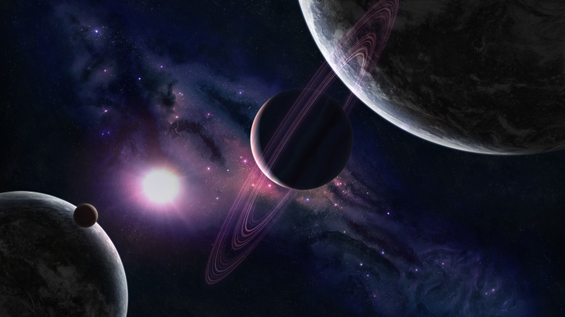
КОСМОС

Slide 7
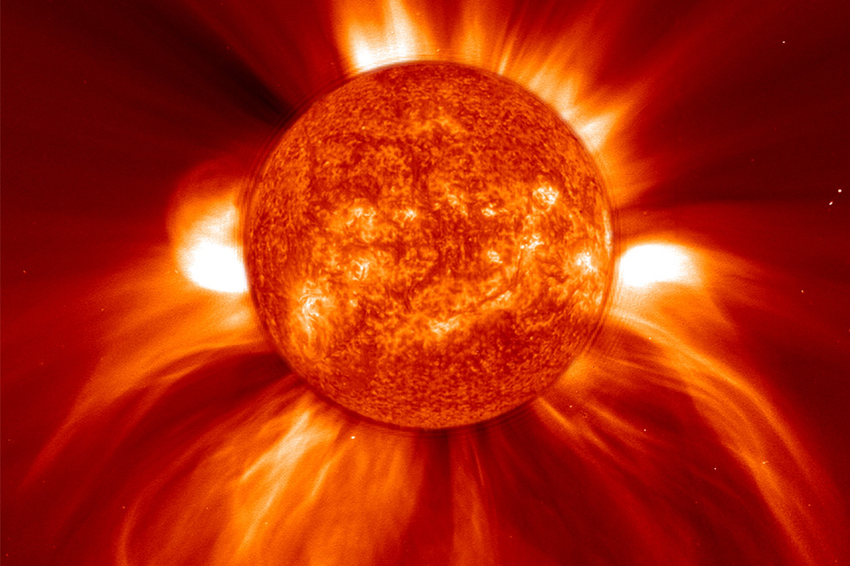
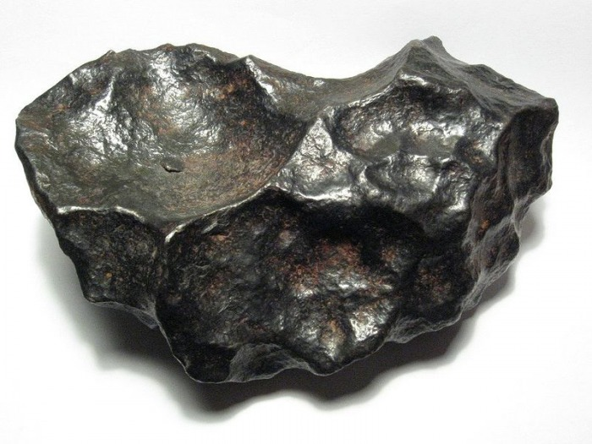
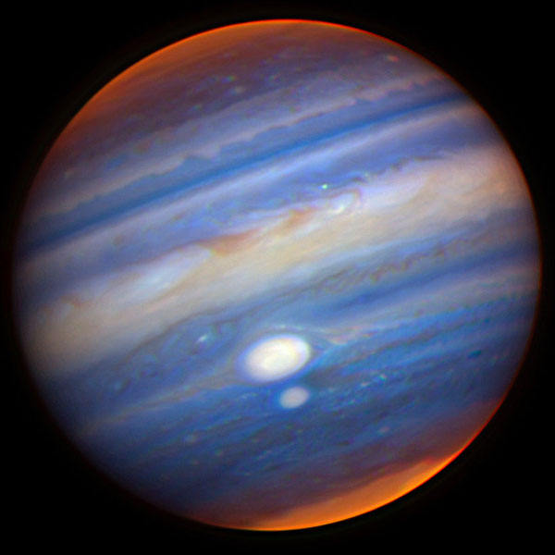
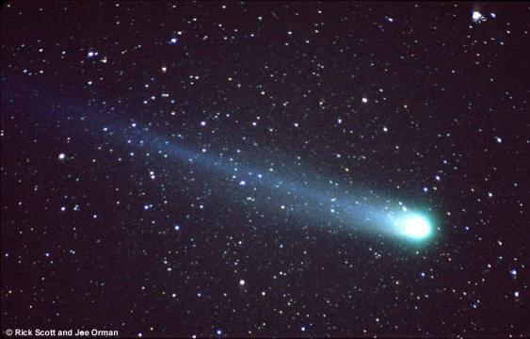
Конец

Slide 8
СОЛНЦЕ

Slide 9
ЮПИТЕР

Slide 10
МЕТЕОРИТ

Slide 11
КОМЕТА

Slide 12
Вокруг Солнца вращаются
планеты.
Солнце является центром
Солнечной системы.
Оно

Slide 13
Комета ярко светит и быстро летит.
Комета не живёт очень долго.
Она

Slide 14
Учёные называют Юпитер бушующей планетой.
Учёные вычислили, что Юпитер больше Земли в 1000 раз.
Они

Slide 15
Самый большой метеорит был найден в Китае.
Метеорит весил 12 кг 600 г.
Он

Slide 16
